Slide 1
Gyerekkatonák
Készítette: Ármin

Slide 2
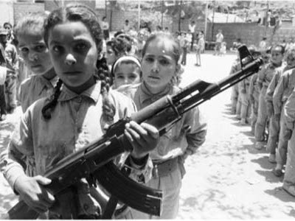
Történelem
Először az Ókori Görögországban
és a Római Birodalomban
voltak gyerekkatonák
13. században keresztes hadjárat
Vietnámi háború

Slide 3
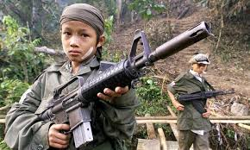
Jelen
2004 és 2007 között 19 országban
alkalmaztak gyerekeket
Főleg Afrikában, Dél-Amerikában,
Közel-Keleten és Dél-Ázsiában
2013-ban a Közép-afrikai Köztársaságban,
Szíriában és Dél-Szudánban
harcoltak még gyerekek

Slide 4
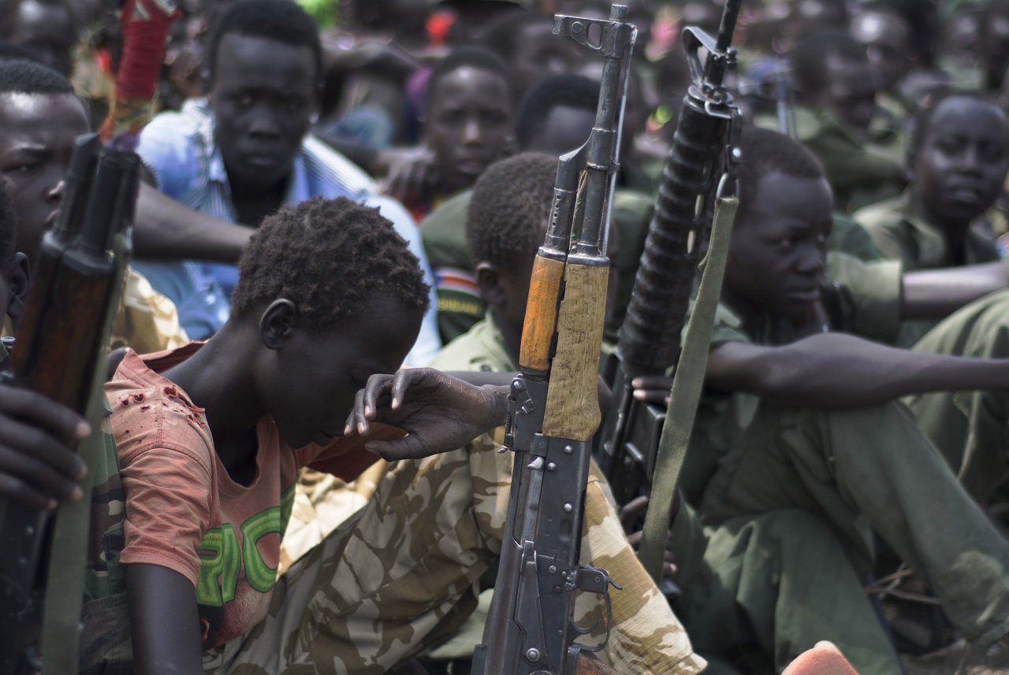
Afrika
70-és években kezdődtek polgár háborúk
Angolában és Mozambikban
1986-87ben több százezer gyerek áldozat
2004-ben kb. százezer gyerek harcolt
Közép-Afrikában

Slide 5
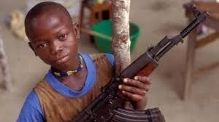
Miért gyerekek?
Könnyen befolyásolhatóak, engedelmeskednek
Nem mérik fel jól a veszélyt
Voltak akik önkénteskedtek a családjuk
elvesztése után

Slide 6
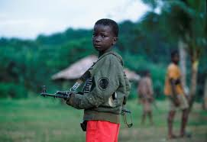
Mit csinálnak velük?
Bedrogoztatják őket
Rossz dolgokra kényszerítik
Kegyetlen beavatási rituálé
Kemény fizikai munka és edzések

Slide 7
Segítségnyújtás
UNICEF
Nemzetközi Vöröskereszt
WHO

Slide 8
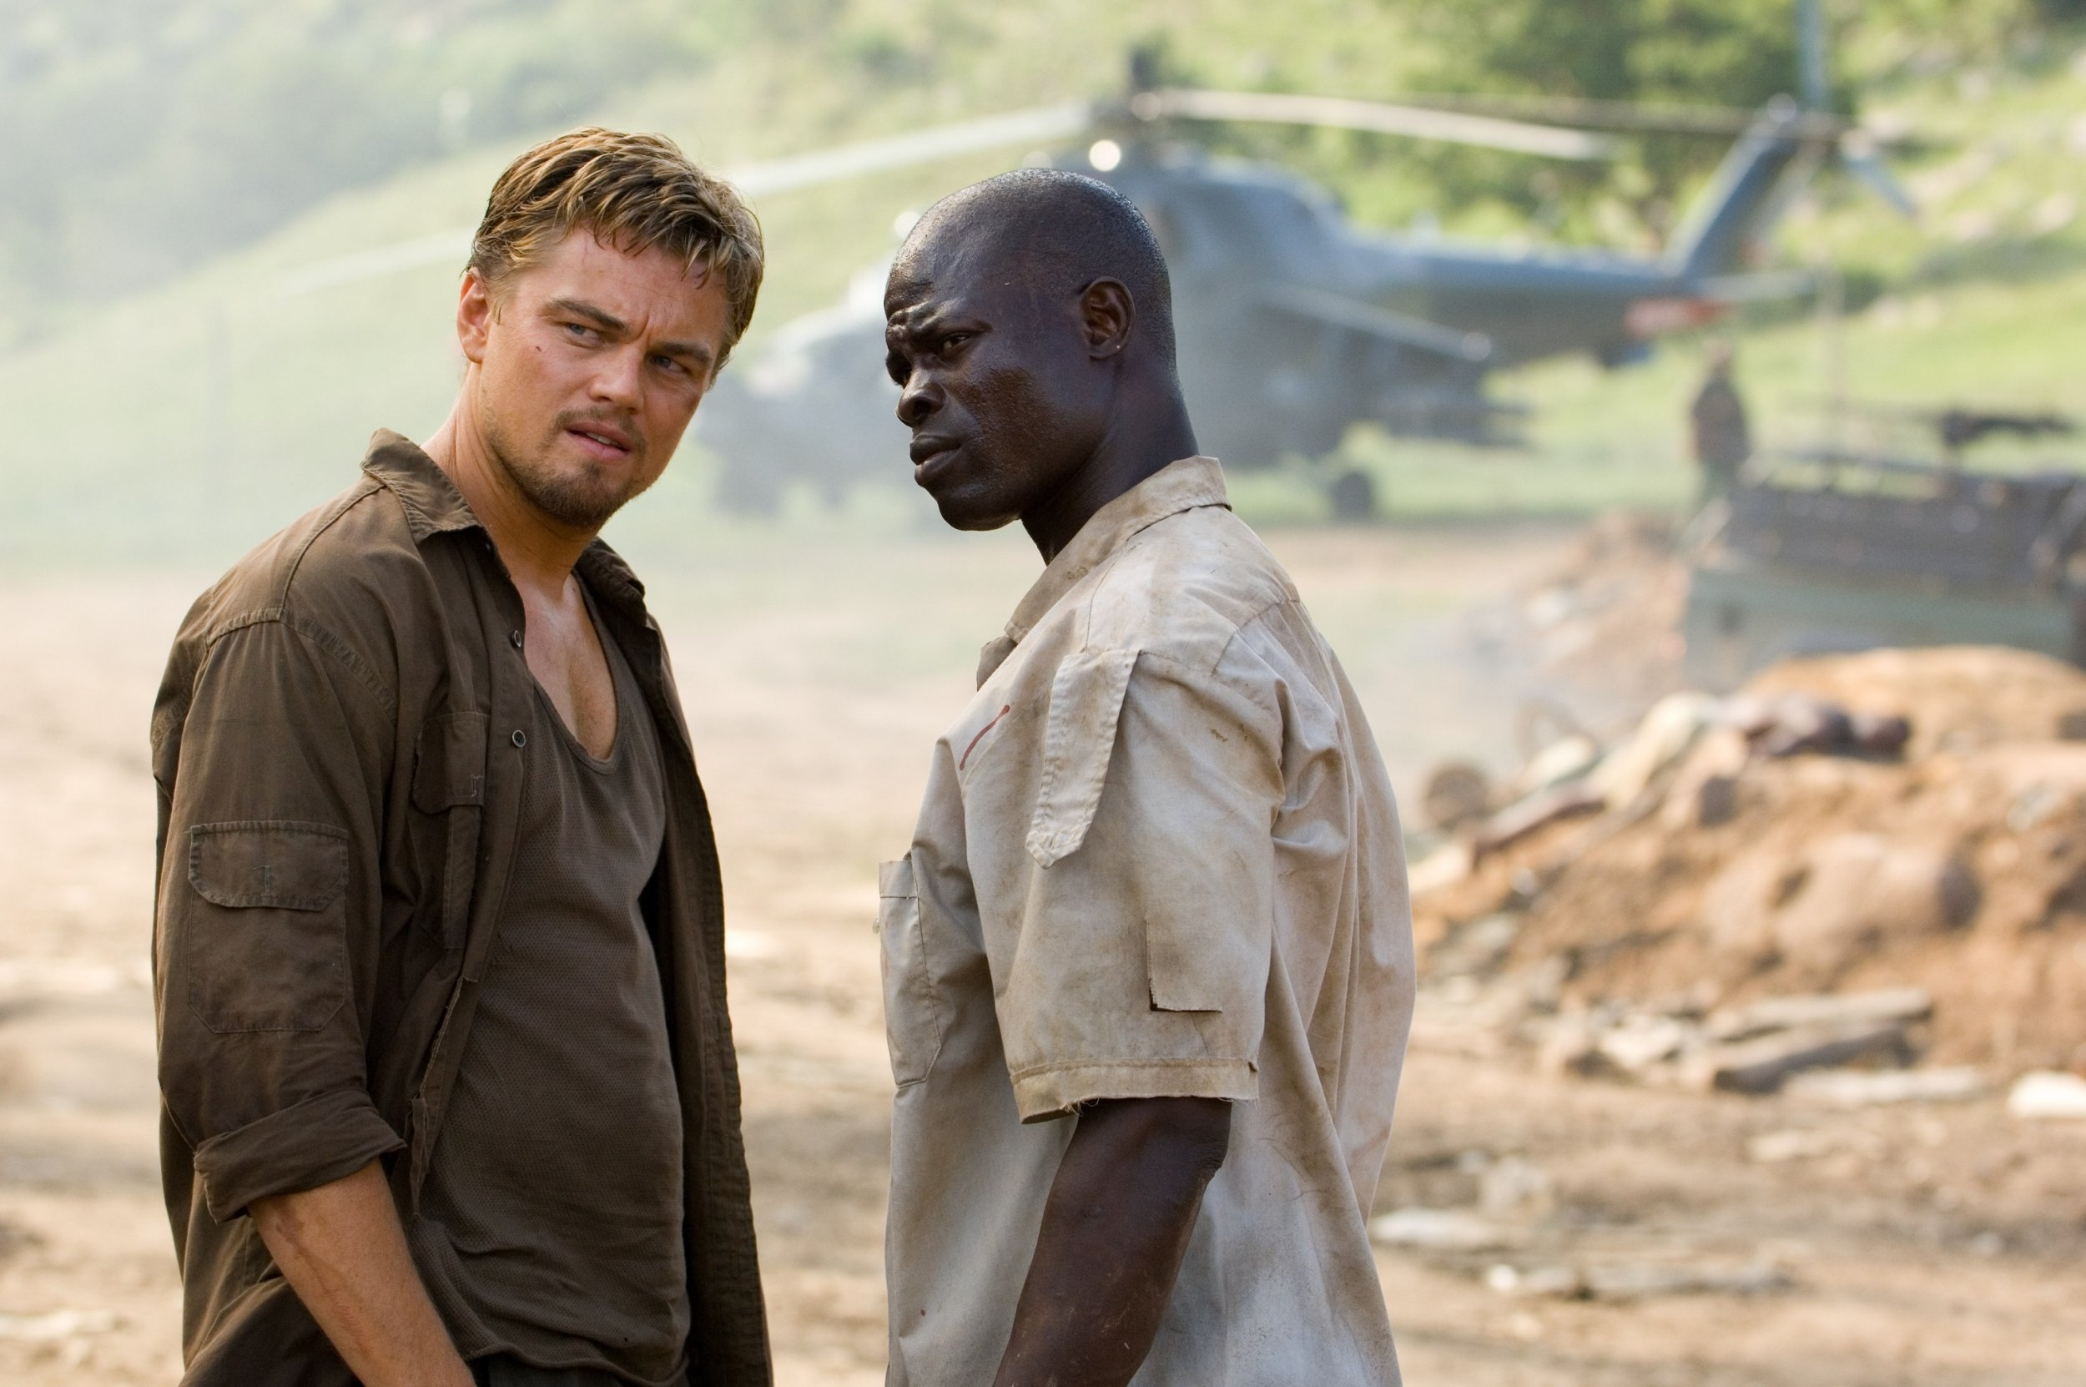
Film Review
Véres Gyémánt (2006)
Főszereplő: Leonardo DiCaprio
Játszódik: Sierra Leoneban

